Slide 1
BLOGDOWN
CREAR BLOGS Y SITIOS WEB ESTÁTICOS CON R MARKDOWN
library(dplyr)
rladies_global %>%
filter(city == ‘Querétaro')

Slide 2




Hola!
Soy Aurore Paligot y
creo cosas con datos.
Visita mi página web aquí.

Slide 3










R is a free software environment for statistical computing and graphics"
—The R Project for Statistical Computing

Slide 4






# Para este taller
+
R nivel principiante
+
Blogdown descargado
Una cuenta GitHub

Slide 5
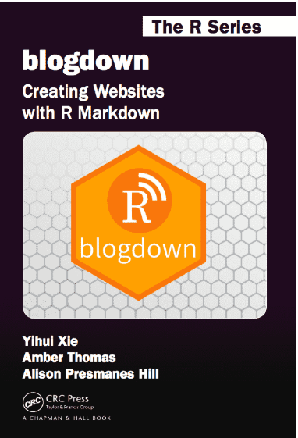
Yihui Xie @xieyihui
Amber Thomas @ProQuesAsker
Alison Presmanes Hill @apreshill
“
For blogdown, we hope users of all levels can at least get started as quickly as possible"

Slide 6
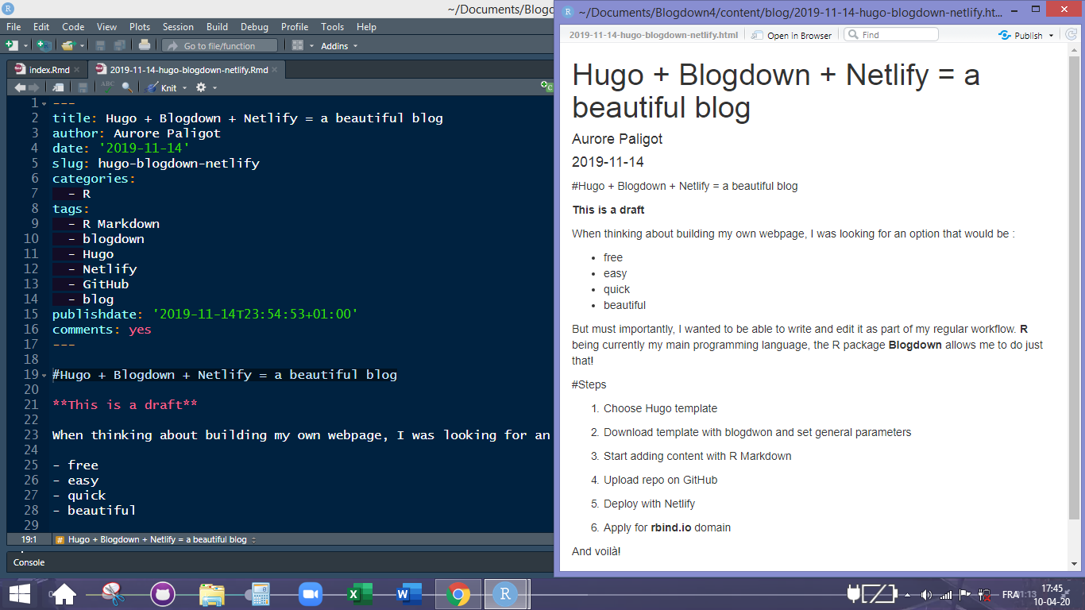


#Parte 1: elige una plantilla y escribe tu primer post
Plantilla
R paquete
Sintaxis

Slide 7

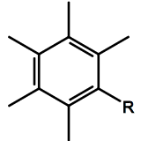

# Parte 2: despliegue tu sitio web y personaliza tu nombre de dominio
Alojar
Desplegar
Rbind.io
Dominio

Slide 8
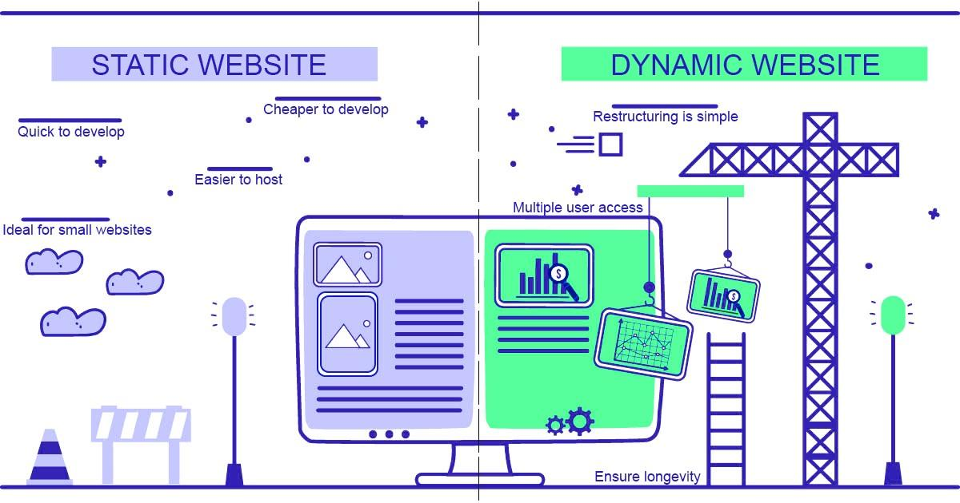
Paginas Web estáticas vs. Paginas Web dinámicas
Source: medium
Notes:
See point 2.1. of the blogdown book
“For a static site, each URL you visit often has a corresponding HTML file stored on the server, so there is no need to compute anything before serving the file to visitors. This means static sites tend to be faster in response time than dynamic sites, and they are also much easier to deploy, since deployment simply means copying static files to a server. A dynamic site often relies on databases, and you will have to install more software packages to serve a dynamic site. For more advantages of static sites, please read the page “Benefits of Static Site Generators” on Hugo’s website.”

Slide 9

#Porque y ?
“Blogdown is the perfect tool to edit posts as part of your regular R workflow. It’s fast and easy.”
Me, a happy user
“Markdown means simplicity and portability: you will be able to convert your posts to PDFs, journal articles and even books.”
Yihui Xie et al.
“R Markdown creates dynamics documents: results, such as tables and graphics [can be] rendered dynamically from R code”
Yihui Xie et al.

Slide 10
Paso 1: ¡Empecemos! ¿Estáis listos?
#1. Consigue el folleto y asegúrate de tener instalado blogdown
#2. Abre blogdown e instala hugo
#Abre blogdown
library(blogdown)
#Instala hugo
blogdown::install_hugo()
Notes:
From the blogdown book:
By default, it installs the latest version of Hugo, but you can choose a specific version through the version argument if you prefer.
For macOS users, install_hugo() uses the package manager Homebrew (https://brew.sh) if it has already been installed, otherwise it just downloads the Hugo binary directly.

Slide 11
Paso 2 : Elige tu plantilla
# Opción A : elegir la plantilla por defecto
#lithium
blogdown::new_site()
# Opción B : elegir una plantilla preseleccionada
# Especifique el argumento del tema con la parte 'user/repo' del enlace GitHub correspondiente
#ghostwriter
blogdown::new_site(theme ='jbub/ghostwriter')

Slide 12
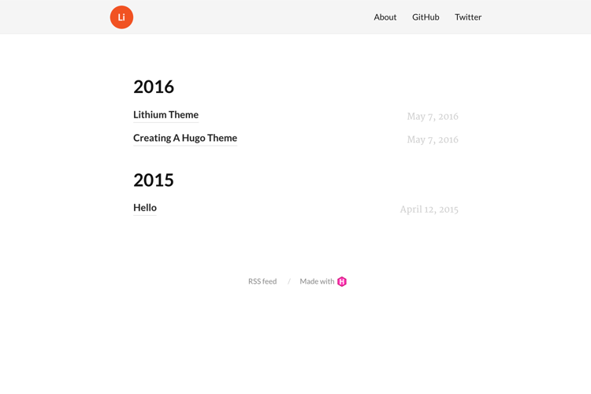
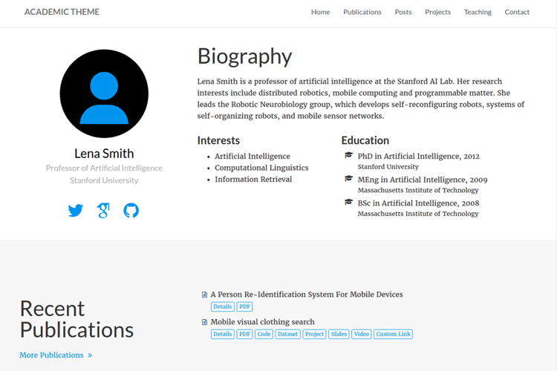

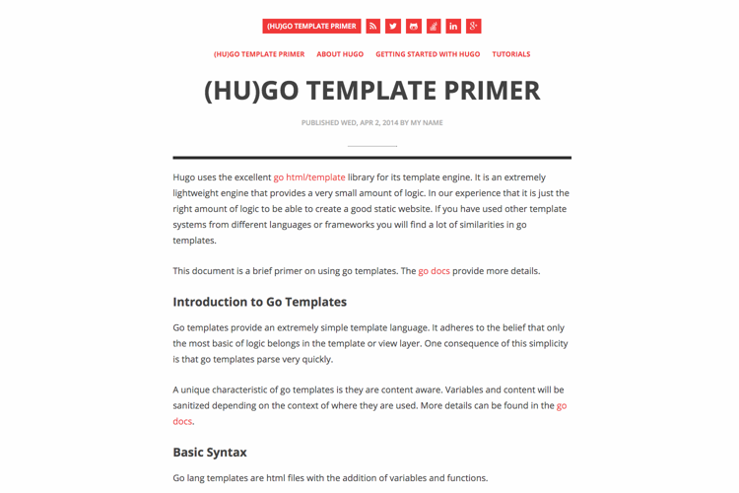
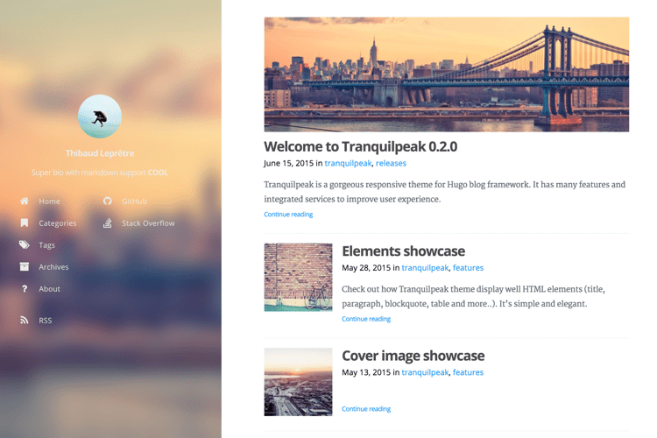
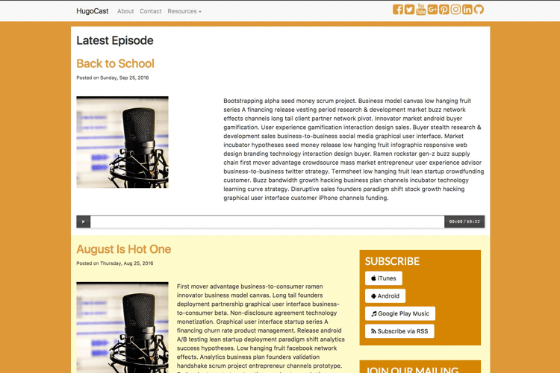
lithium(default)
academic
creative portfolio
ghostwriter
tranquilpeak
castanet

Slide 13
Step 2 : Elige tu plantilla
o ?
# Opción C: elegir su plantilla favorita en la galería de Hugo
# Encuentra el enlace GitHub correspondiente haciendo clic en el botón de descargan
Hugo es realmente poderoso. Tengan cuidado con el poder :
“the more effort you make in a complicated theme, the more difficult it is to switch to other themes in the future”
Yihui Xie et al.

Slide 14
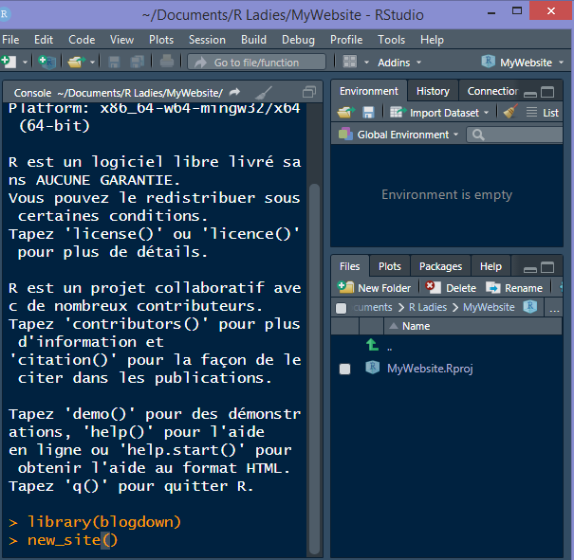
Paso 3 : Descarga tu plantilla
#1. Crear un
nuevo proyecto
#3. Execute the ‘new_site()’ function in the console with the theme of your choice as an argument
#2. El directorio debe estar vacío

Slide 15

Deja que la magia ocurra!
Un meme de Hadley Wickham

Slide 16
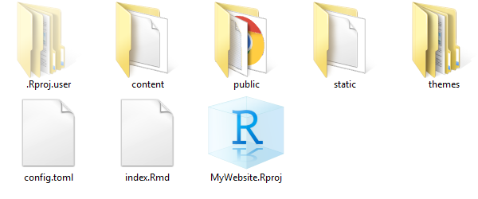
#Archivos y directorios creados
Escribe tus entradas en /content/
/public/ es el directorio de publicación
/static/contiene imágenes, archivos HTML, etc
Config.toml : ajustes globales
.Rproj & .Rprofile
/theme/ contiene archivos de plantilla

Slide 17
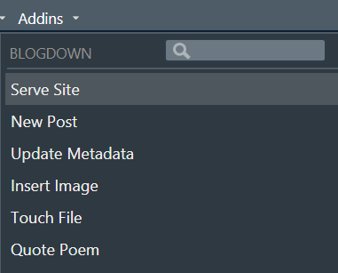
#Fuciones y addins
#Con código
#Previsualice tu página web
blogdown::serve_site()
#Crear una nueva entrada
blogdown::new_post(
title = ‘my new post’)
Sin código?

Slide 18
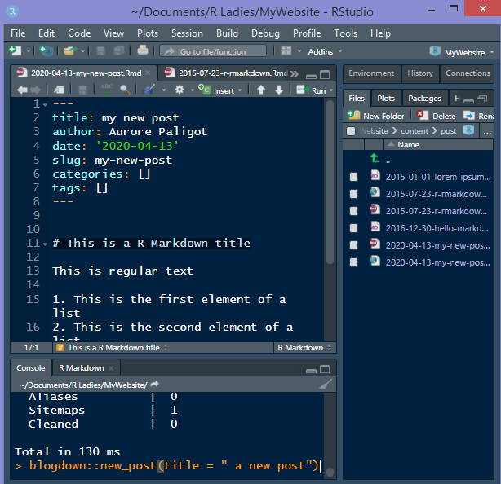
Paso 4 : Crear tu primera entrada con
3. Guarda tu progreso
YAML metadata puede ser modificado con el addin
Tu archivo .Rmd y su versión HTML se almacenan en /content/post/
2. Empieza a escribir con R markdown
4. Previsualiza tu página web con la función serve_site() o con el addin
1. Crear un nuevo artículo con la función new_post() o el addin

Slide 19
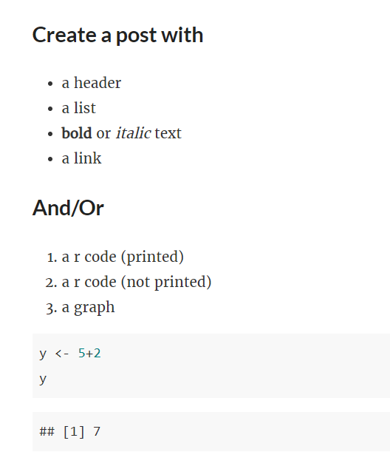
Paso 4 : Crear tu primera entrada con
Crear un post con
- una cabecera
- una lista
- Texto en negrita o cursiva
- un enlace
## Y/O
1. Código R(formula)
2. Código(resultado)
3. a gráfico
*Check Help > Markdown quick reference and Help > Cheatsheets > R Markdown cheatsheet

Slide 20
Paso 4: Explora otras opciones
# El addin Insert image almacena tu imagen en la carpeta /static
# Añade etiquetas con el addin update metadata addin
# Oculta una entrada cambiando su extensión
# ex..Rmd => .Rmkd

Slide 21
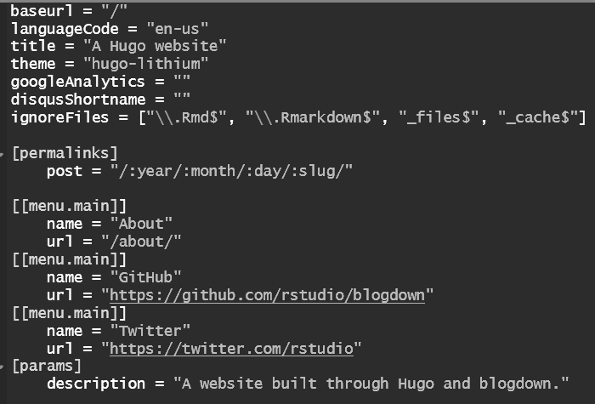
# Paso 5 : Actualizar el archivo config.toml
#Cambia el título y la descripción de tu página web
#Cambie las direcciones de tus cuentas en los medios sociales
#Añade una nueva sección de Medios Sociales
#oculta una sección
#Cambia el logo

Slide 22


Paso 7: Hospeda tu sitio web en GitHub
Usa tu método favorito para subir tu proyecto a GitHub
Notes:
From the blogdown book:
Basically, you have to host all source files of your website in a GIT repository.34 You do not need to put the public/ directory under version control35 because it will be automatically generated. Currently, Netlify supports GIT repositories hosted on GitHub, GitLab, and BitBucket. With any of these accounts, you can log into Netlify from its homepage and follow the guide to create a new site from your GIT repository.

Slide 23
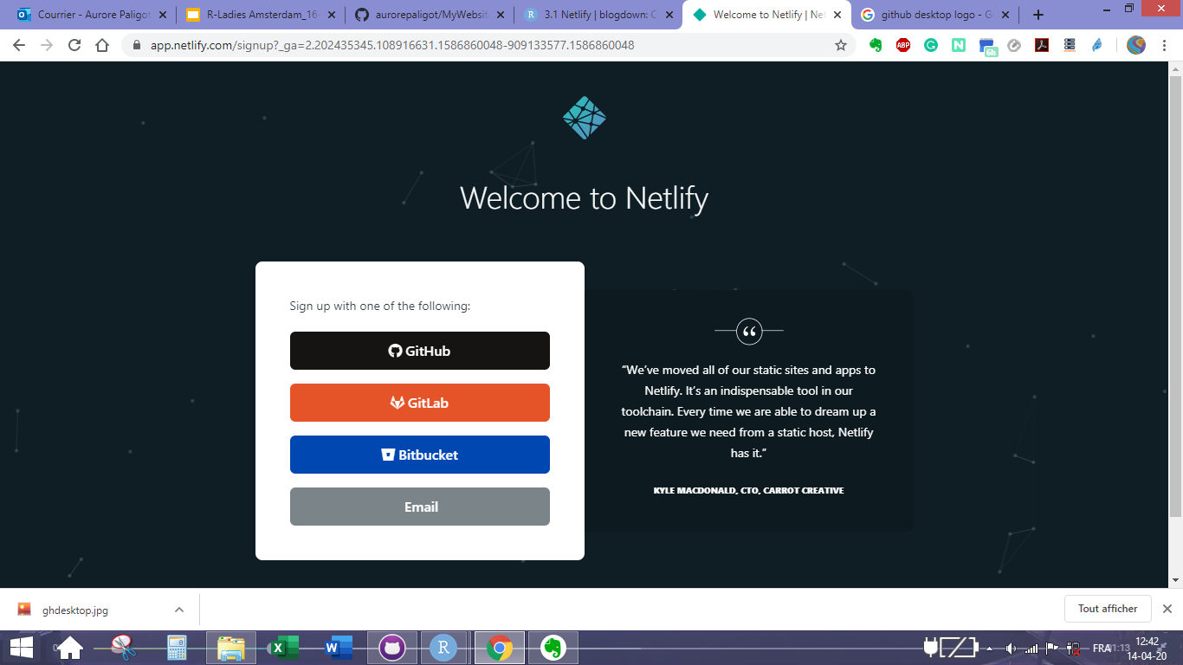
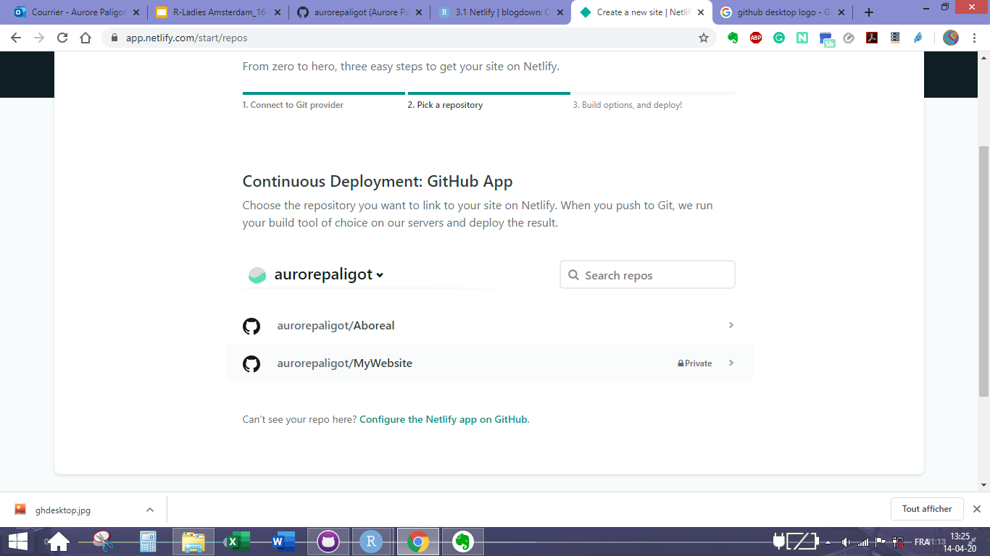
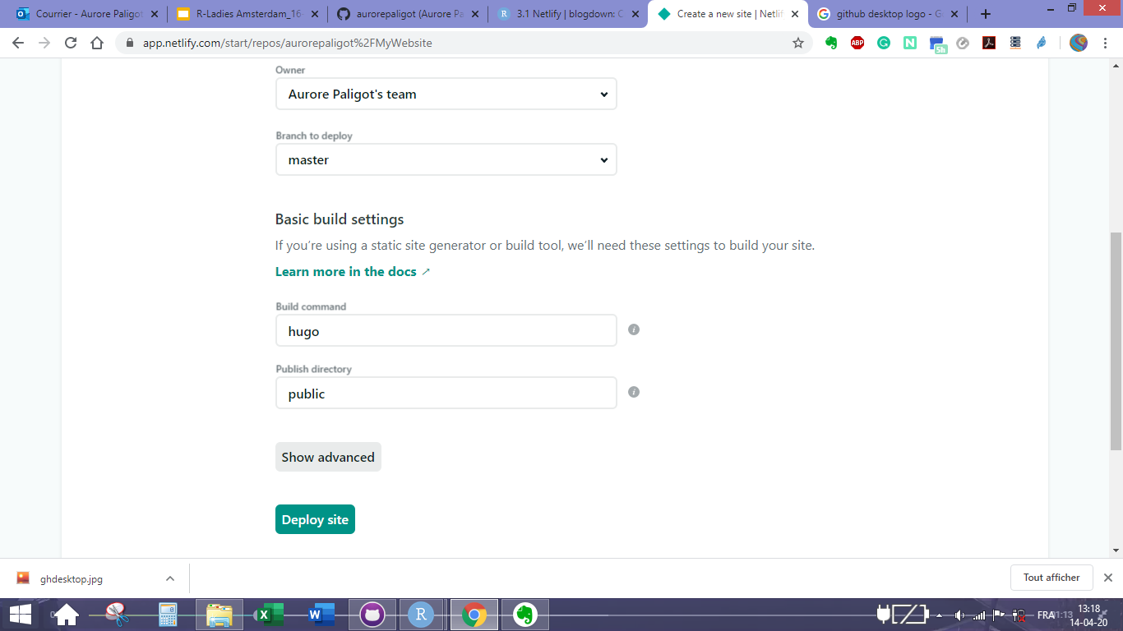
Step 8: Desplegar tu sitio web con
Regístrate con tu cuenta GitHub
Elige el repositorio de tu sitio web
Compruebe las opciones y despliegue
“Continuous Deployment: Choose the repository you want to link to your site on Netlify. When you push to Git, we run your build tool of choice on our servers and deploy the result.” Netlify

Slide 24
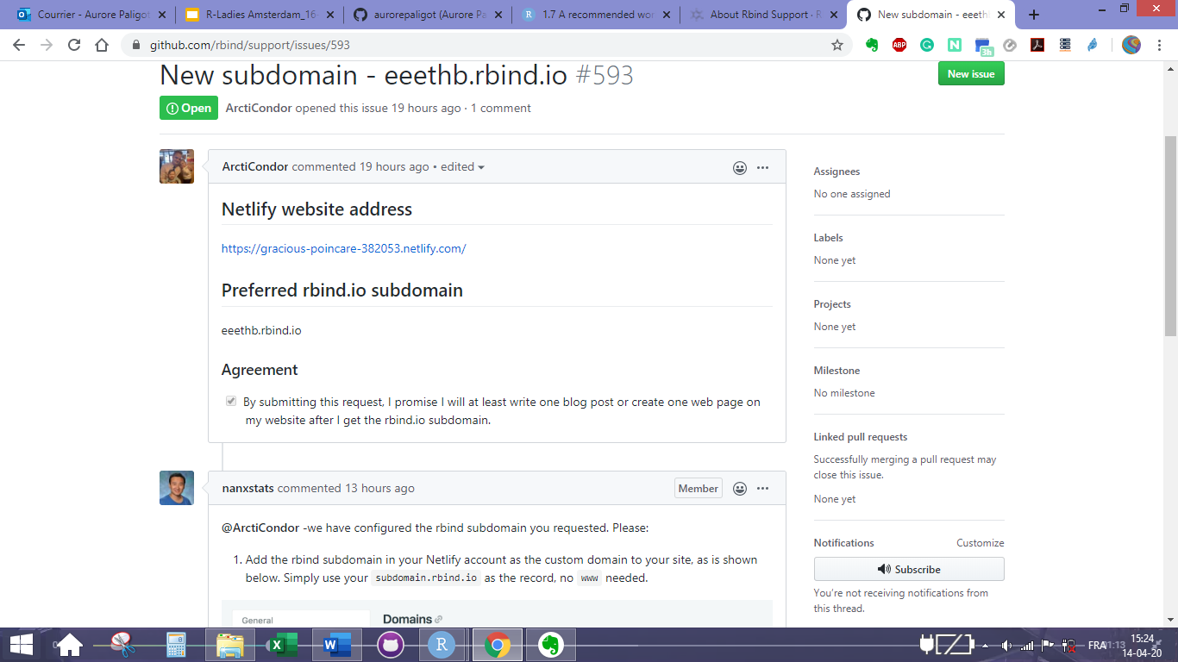
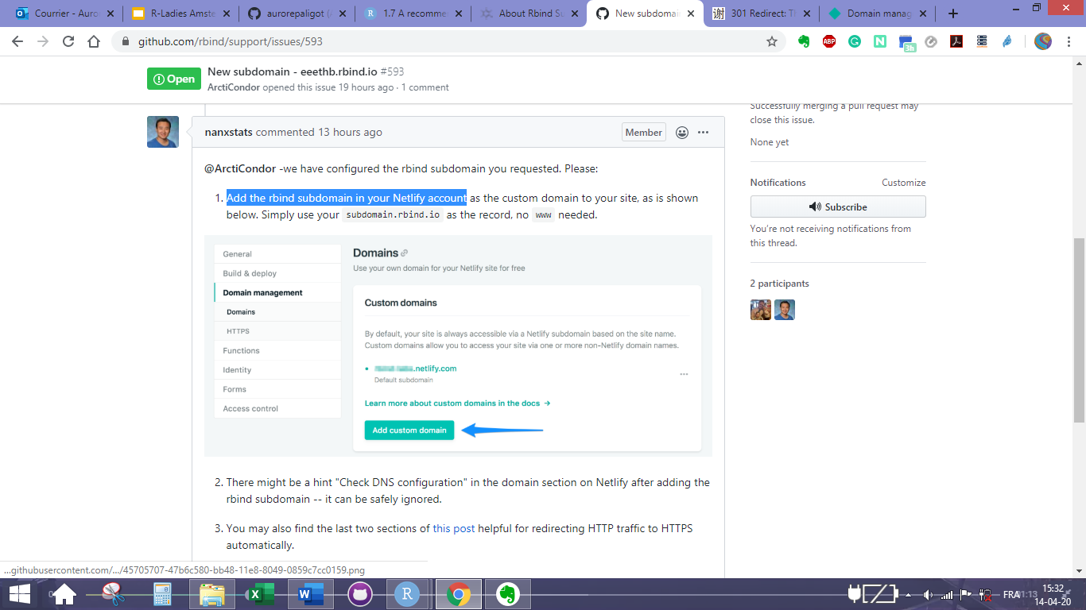
Paso 9: Personaliza tu nombre de dominio con
Crea un informe de problemas on rbind/support
Espera una respuesta
Añade el subdominio rbind en tu cuenta de Netlify
“The goal of the Rbind project is to provide a service like WordPress.com or Medium, but driven by the community instead of a certain company. We hope users can help each other to build the websites they want.” Rbind
Notes:
https://support.rbind.io/about/

Slide 25
Paso 10: Actualizar la url de su página web
# 1. Actualiza la url base de tu archivo config.toml
baseurl = "https://mywebsite.rbind.io/"
# 2. Crea un archivo _redirects en la carpeta /static/ y redirecciona tus subdominios Netlify y http a tu dominio principal
http://random.netlify.com/* https://mywebsite.rbind.io/:splat 301!
http://mywebsite.rbind.io/* https://mywebsite.rbind.io/:splat 301!
Notes:
https://yihui.org/en/2017/11/301-redirect/

Slide 26
Referencias y enlaces
Yihui Xie, Amber Thomas, and Alison Presmanes Hill. Blogdown: Creating Websites with R Markdown. Last updated on 2020-04-03. Last consulted on 2020-04-14
Yihui Xie, 301 Redirect: The Most Important Technique in Maintaining Websites. Last updated on 2017-11-19. Last consulted on 2020-04-14
Rbind Support, about section. Last consulted on 2020-04-14
GitHub of Rbind support. [Open issue to request a .rbind.io subdomain]
L.Collado-Torres. Blogdown Insert Image addin. Last updated on 2020-02-12. Last consulted on 2020-04-14

Slide 27
GRACIAS
Tienes alguna pregunta sobre este taller? No dude en contactarme.

Slide 28
BREAK

